Slide 1

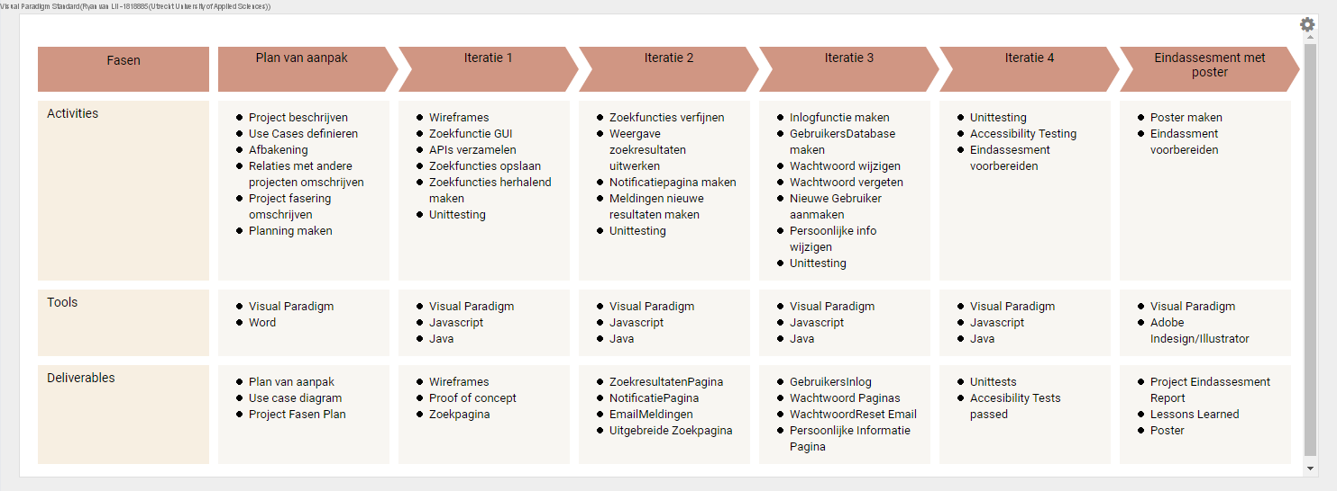




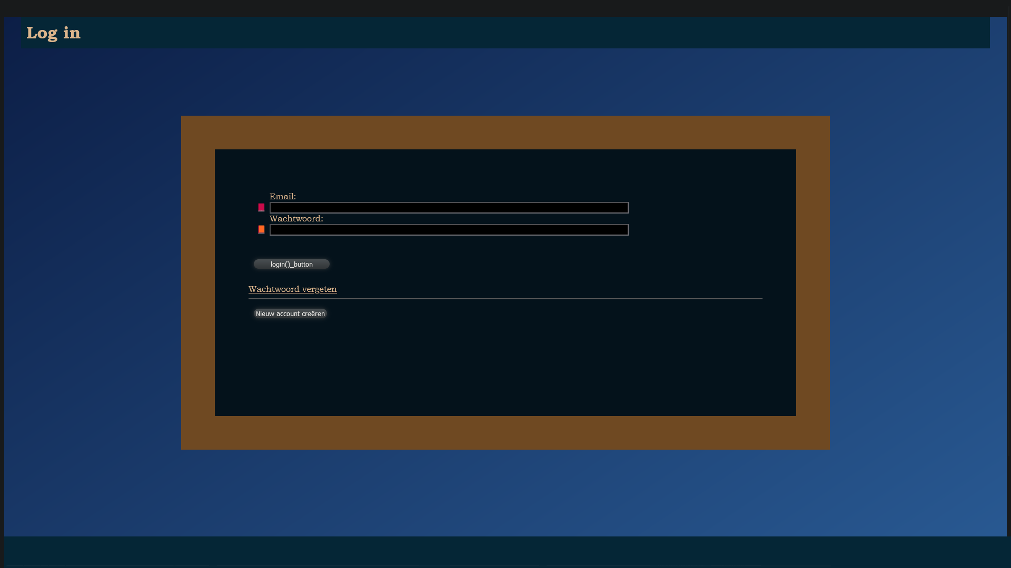

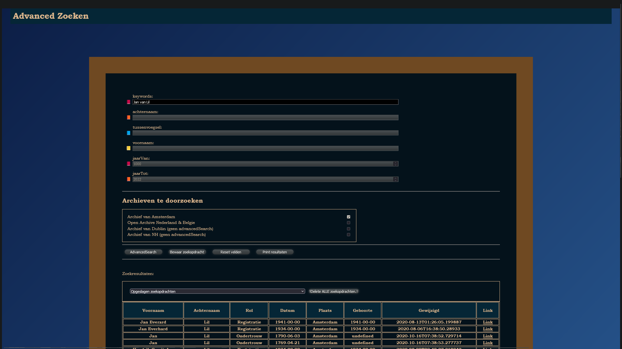
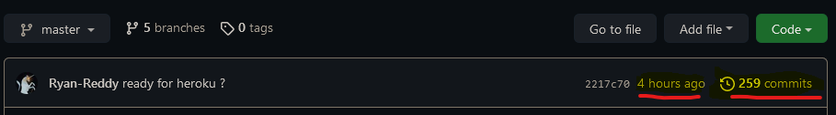
Archive Trawler
Voor deze casus heb ik een klant gekozen, mijn vader Ton van Lil. Een jarenlange hobby genealoog, beheert hierin zijn eigen database en verwerkt deze data op zijn eigen website. Hij vertelde dat in zijn zoektocht naar een bepaald persoon hij soms wil zoeken op een aantal websites tegelijkertijd. Hierin licht dus de casus.
Ryan van Lil – 1818885 – 2022 iPass
Opdracht beschrijving
Ik heb ontzettend veel geleerd van het werkend krijgen van een full stack app vanuit het niets.
Ik ben zeker tegen wat obstakels aangelopen, zoals het implementeren van dingen op een tal van pagina’s, uiteindelijk heb ik dit opgelost door een overkoepelend script te gebruiken op elke pagina met DOM manipulatie. Het hoofd doel had ik eerder mee willen beginnen, namelijk het zoeken, ik ben hier vanaf gestapt want de sprint opdrachten van school leken wat anders te vragen. Dit had ik niet moeten doen, want hierin waren flink wat problemen, door de opzet van de externe sites. Waar ik dan laat pas achter kwam. Door gebruik te maken van de waterval sprint techniek kon ik wel continu contact houden met mijn klant, waardoor ik ten alle tijden mijn koers kon bijstellen en hem kon betrekken bij het proces. Waar ik pas heel laat achterkwam was dat er wel een archief was waar ik wat mee kon, hier heb ik dan ook heel hard aan getimmerd en de laatste dagen voor inlevering amper geslapen. Ik ben wel enorm trots dat ik nu een werkende site met login/ww/wwreset/zoekfunctie/gebruikersdata kan tonen en hosten op heroku.
Aanpak
Reflectie
Het project bestaat uit een webApplicatie waarin gebruikers kunnen zoeken op meerdere archieven. Hiervoor moeten ze wel zijn ingelogd in een gebruikersomgeving. Hiervoor moeten ze een gratis account aanmaken en ingelogd zijn. Er is hierbinnen dan de mogelijkheid om hun account aan te passen, maar ook om dus natuurlijk te zoeken op de externe archieven. Met simpel zoeken opent dit meerdere zoekqueries op de sites van de archieven zelf, en met geavanceerd zoeken zullen ze de resultaten binnen de app zelf zien. Hiervandaan kunnen ze ze zoekopdracht opslaan voor hergebebruik op een later tijdstip, of de resultaten downloaden als excel of pdf.
Resultaten

